Slide 1




Tiếng việt 2
Tiếng việt 2

Slide 2





Tìm đọc một cuốn sách viết về
chuyện lạ đó đây.

Slide 3


Trình bày trước lớp về điều em thích nhất trong cuốn sách

Slide 4
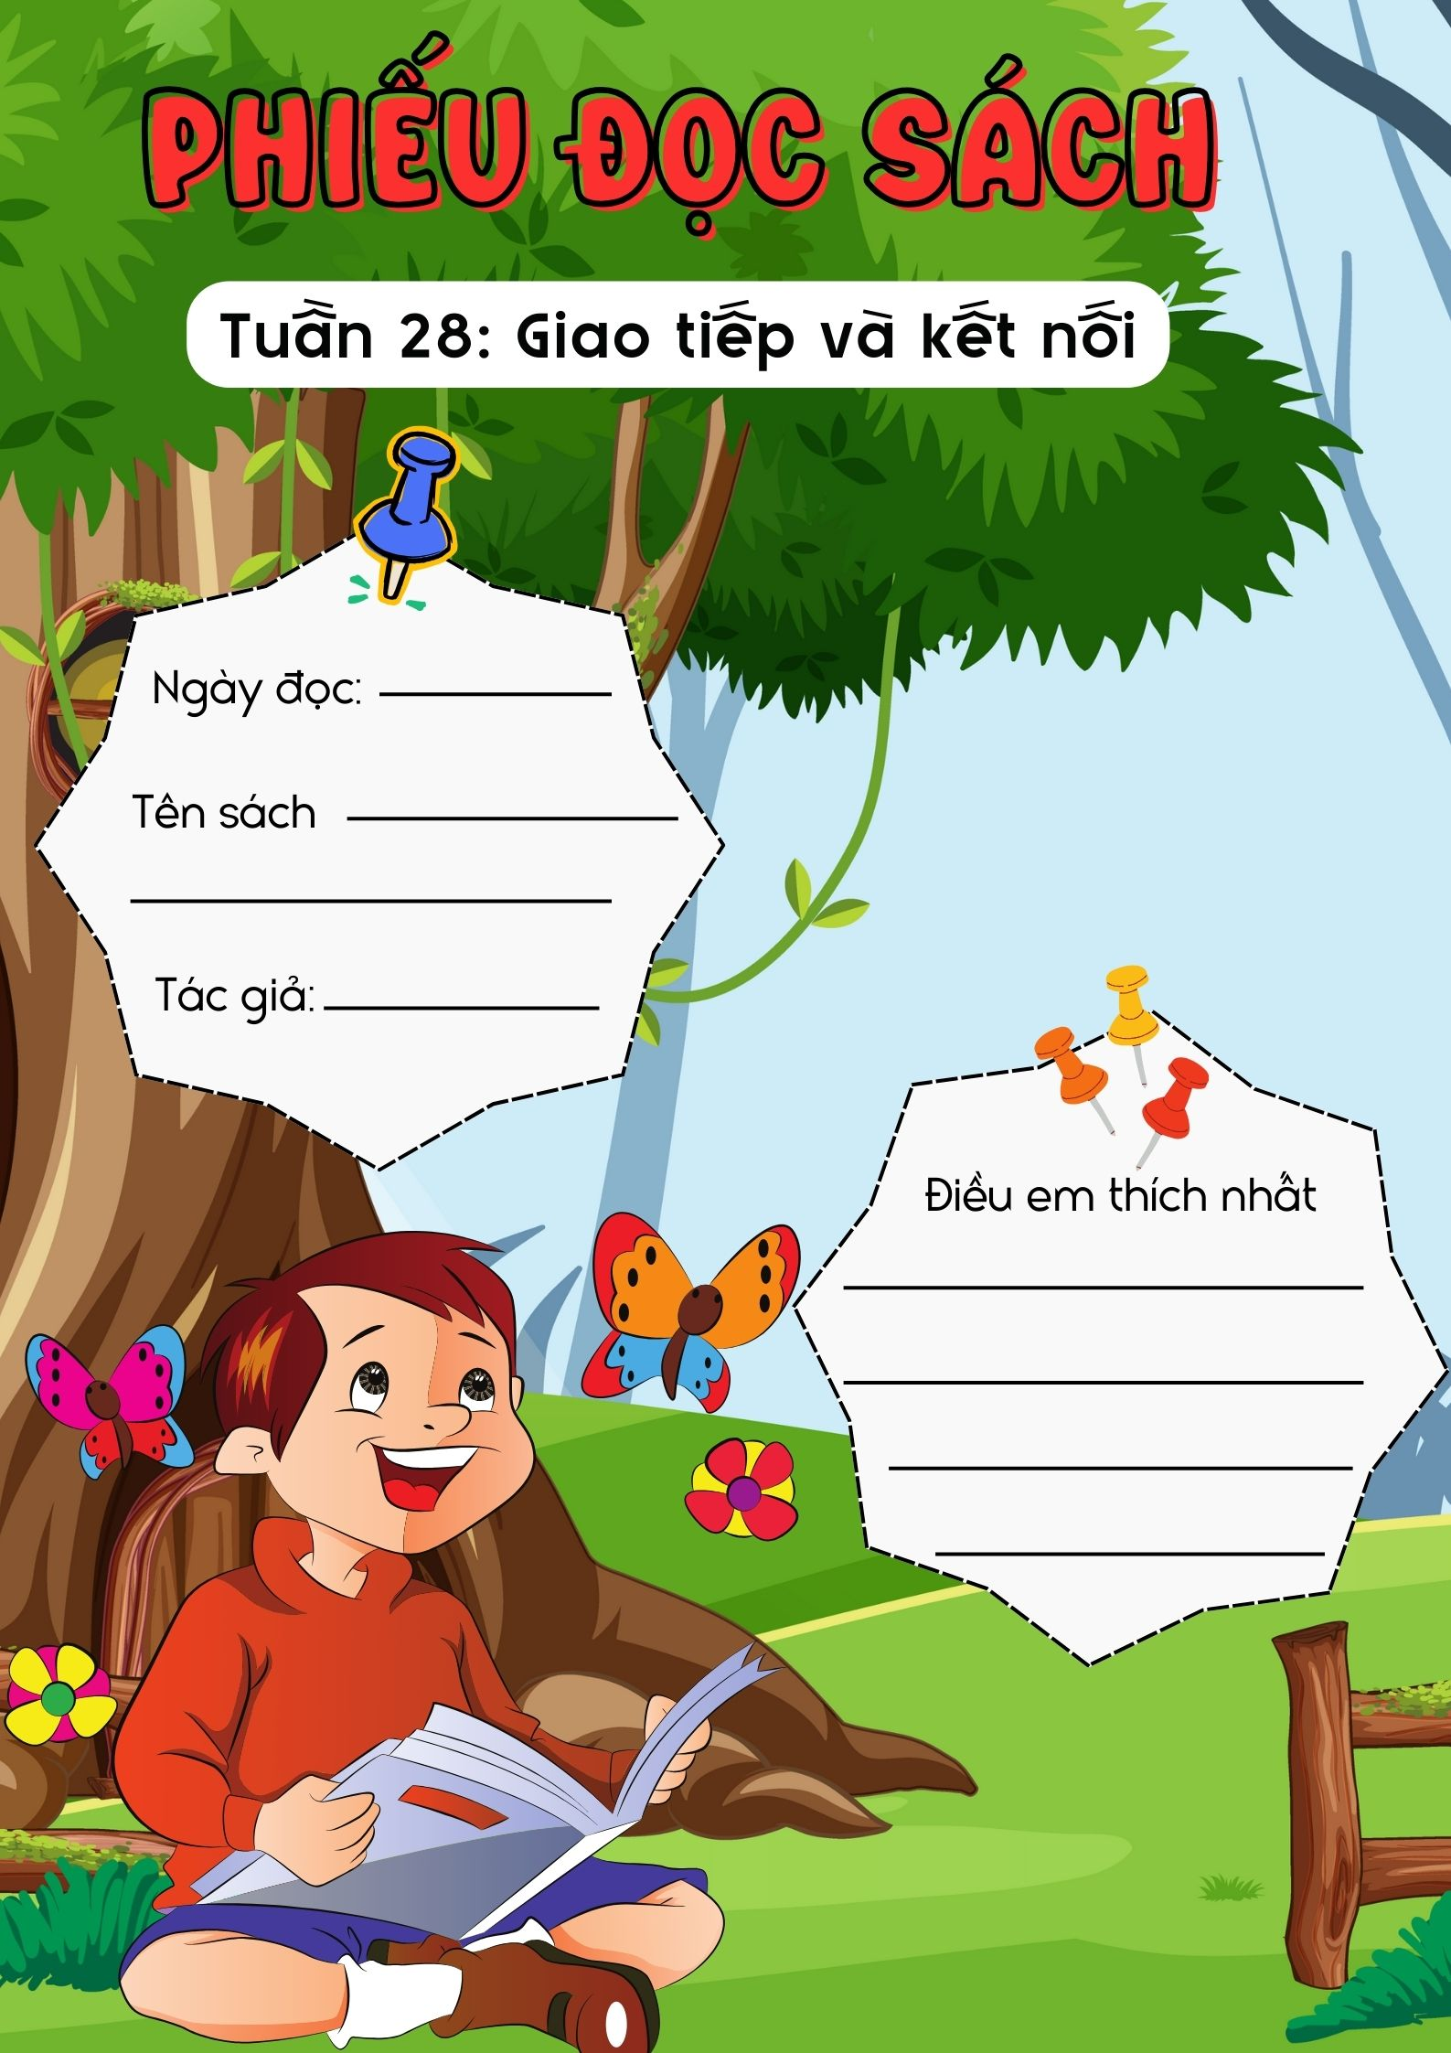
Viết vào phiếu đọc sách

Slide 5



